Slide 1


Queridos Alunos (as), após ingressar na nossa sala de aula e antes de começarmos a explanação, por favor:
Desligue o microfone e a câmera do seu computador, para que todos possam ouvir claramente as explicações;
Não utilize o seu celular enquanto estiver em aula;
Anote as suas dúvidas para que, no final da aula, ela possa ser esclarecida;
Evite brincadeiras com os colegas nesse momento;
Fique atento aos detalhes das explicações; e
Sejam todos BEM-VINDOS!

Slide 2
Cap. 02 – Economia e disparidades socioterritoriais
Relação de Conceitos
1. Economia
2. Bens
3. Serviços
4. Produto Nacional Bruto (PNB)
5. Produto Interno Bruto (PIB)
6. Honorários
7. Renda Nacional
8. Economias emergentes
9. Renda per capita
10. Índice de Desenvolvimento
Humano (IDH)
11. Índice de Desenvolvimento
Humano Municipal (IDHM)

Slide 3
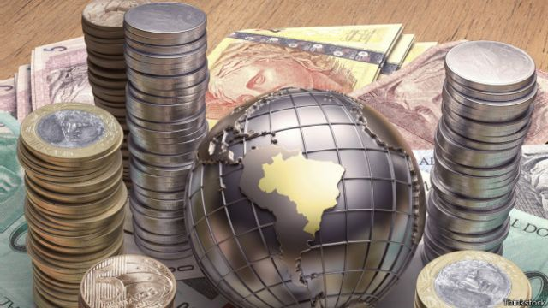
3
Economia
Toda a produção e comercialização de bens e serviços dentro de um país.

Slide 4
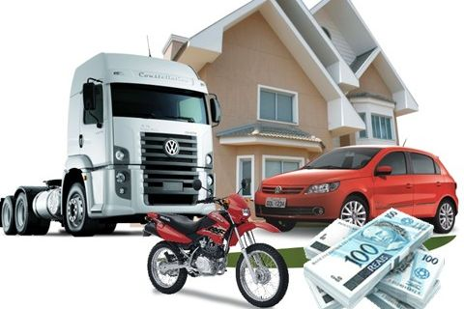
4
Bens
São produtos materiais que se pode adquirir, como: automóveis, canetas, móveis, casas, rodovias, etc.

Slide 5

5
Serviços
São atividades remuneradas exercidas por uma grande diversidade de profissionais, como médicos, professores, advogados e contadores, entre outros.

Slide 6

Produto Nacional Bruto (PNB)
Corresponde à soma de toda a produção anual de um país, tanto de bens quanto de serviços.

Slide 7

Produto Interno Bruto (PIB)
É a soma de toda a produção interna anual de um país, tanto de bens quanto de serviços.

Slide 8

Honorários
Vencimentos ou remuneração daqueles que exercem profissões liberais (advogados, médicos, dentistas, etc.)

Slide 9

Renda Nacional
Corresponde à soma de todos os rendimentos (salários, lucros, juros, honorários, aluguéis, etc.) da população de um país, durante um ano.

Slide 10
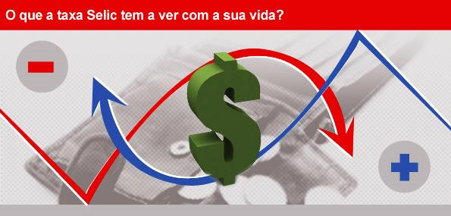
Taxa de expansão
ou de retração (*)
Corresponde ao ritmo de crescimento econômico, que pode ser medido mensalmente, por semestre, por ano, durante vários anos, e assim por diante.

Slide 11

Economias emergentes
Termo usado para se referir a países que se industrializaram rapidamente, em especial desde os anos de 1970, como Brasil, Rússia, Índia, China e África do Sul e outros.

Slide 12

Renda per capita
Renda Nacional ou PIB
------------------------- = Renda per capita
Número de habitantes
Valor do PIB (produto Interno Bruto) dividido
entre o número de habitantes.

Slide 13

Padrão de vida (*)
Refere-se à qualidade dos serviços e produtos a que se tem acesso, o que depende do poder aquisitivo de um dada população.

Slide 14
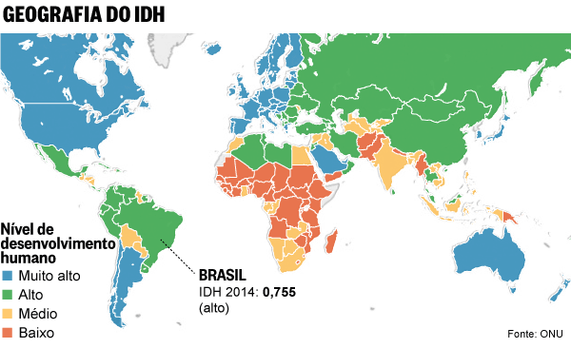
IDH – Índice de Desenvolvimento Humano
É uma unidade de medida utilizada para aferir o grau de desenvolvimento de uma determinada sociedade, levando-se em consideração a educação, saúde e renda da população.

Slide 15
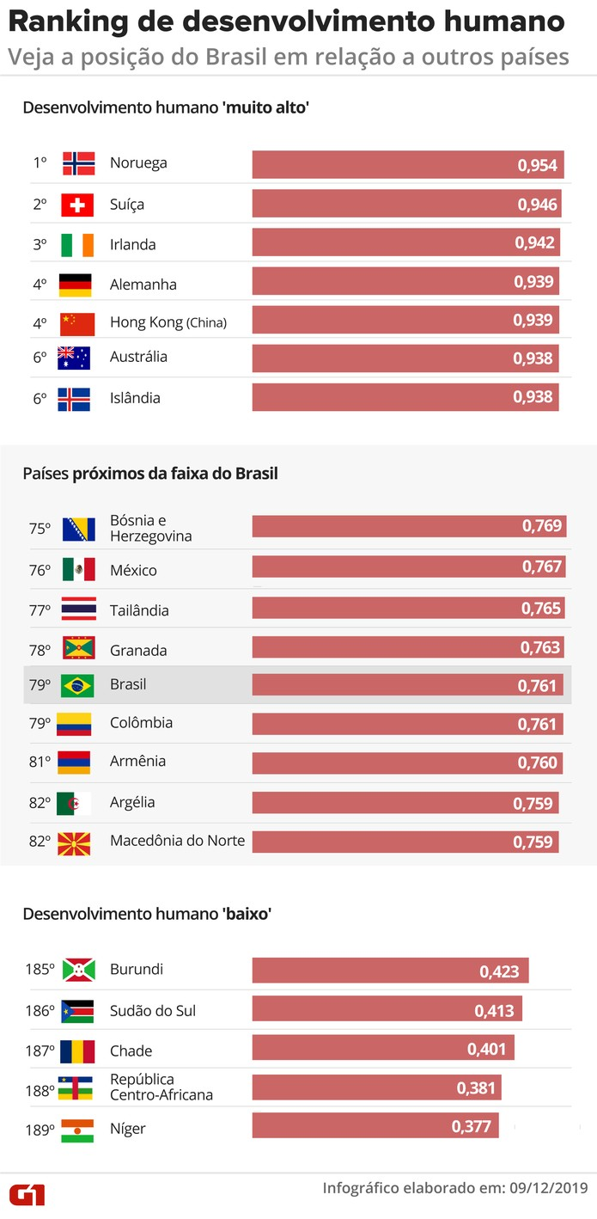
IDH do Brasil em relação
aos países do mundo

Slide 16
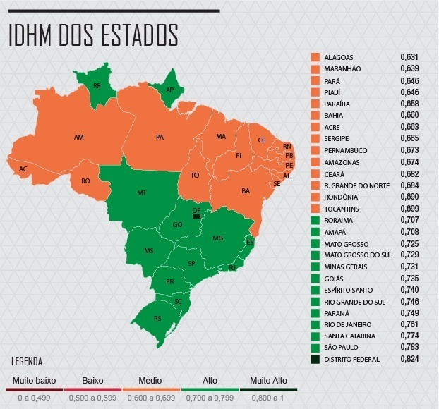
IDHM – Índice de Desenvolvimento Humano Municipal
Utiliza os mesmos critérios do IDH, porém, calcula os índices de municípios brasileiros e Unidades da Federação.

Slide 17
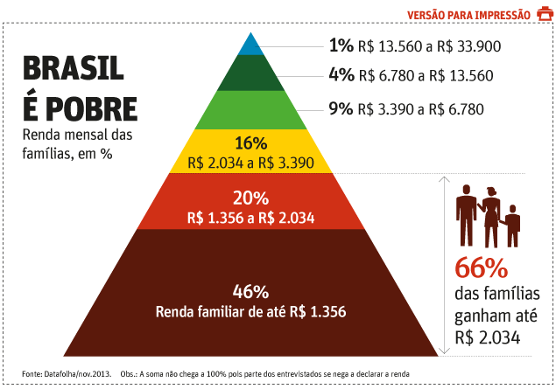
Distribuição de renda (*)
Renda dos brasileiros
Indica a situação econômica de uma população (bem-estar e padrão de vida).

Slide 18

Grato pela atenção!
“Que Deus, na sua infinita bondade, nos ilumine, proteja e abençoe.”

